Slide 1
ORM на примере Hibernate
Что такое ORM
Конфигурирование Hibernate
XML мапинги
JPA и аннотации
Транзакции
Кэширование
Альтернативы

Slide 2
ORM
    Object relational mapping – это технология связывающая сущности (данные) в хранилище данных (не обяхательно RDBMS) с сущностями объектно ориентированных языков программирования. По сути создается «виртуальная объектная база данных», которая используется в среде исполнения языка програмирования.

Slide 3
Hibernate
    Это ORM
      Разработан на языке Java
      Для работы с реляционными БД из Java
      Реализует JPA (java persistence API) – стандарт для управления реляционными данными с использованием языка програмирования Java
      Интегрирован в Spring (модуль Spring Data)

Slide 4
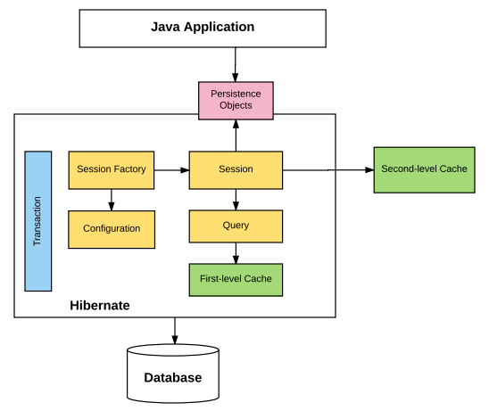
Архитектура Hibernate

Slide 5
Конфигурирование
    Настройки Hibernate:
      Источник данных
      Маппинг между сущностями БД и объектами Java
      Настройки управления транзакциями
      Настройки кэширования

Slide 6
Источник данных
    Настройка в файле hibernate.cfg.xml:
    <hibernate-configuration>
    <session-factory>
    <property name="connection.url">jdbc:h2:mem:SO</property>
    <property name="connection.driver_class">org.h2.Driver</property>
    <property name="connection.username"></property>
    <property name="connection.password"></property>
    <property name="connection.pool_size">1</property>
    <property name="current_session_context_class">thread</property>
    <property name="show_sql">true</property>
    <property name="dialect">org.hibernate.dialect.H2Dialect</property>
    </session-factory>
    </hibernate-configuration>

Slide 7
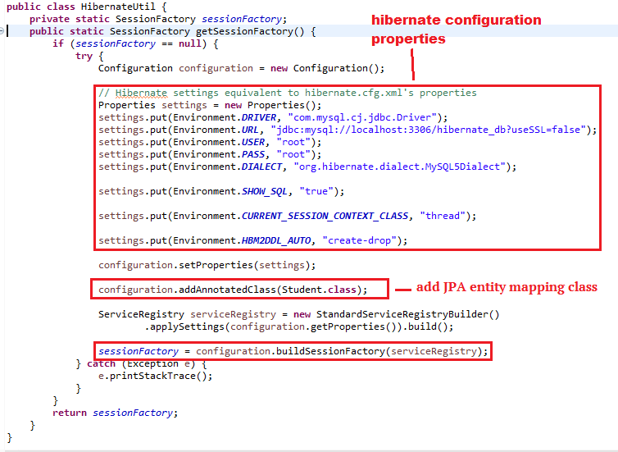
Источник данных
Настройка в коде
    Настройка в коде:

Slide 8
Маппинг объектов на сущности БД
    Настройка в xml:
    <?xml version="1.0"?>
    <hibernate-mapping>
    <class name="org.mai.dep110.hibernate.xml.User" table="users">
    <id column="id" name="id" type="java.lang.Long">
    <generator class="increment"/>
    </id>
    <property column="display_name" name="displayName" type="java.lang.String"/>
    <property column="location" name="location" type="java.lang.String"/>
    <property column="creation_date" name="creationDate" type="java.time.LocalDateTime"/>
    </class>
    </hibernate-mapping>

Slide 9
Маппинг объектов на сущности БД
    Настройка в стандарте JPA (нужен JPA провайдер):
    @Entity
    @Table(name = "users")
    public class User {
    @Id
    @Column(name = "id")
    Integer id;
    @Column(name = "display_name")
    String displayName;
    @Column(name = "location")
    String location;
    @Column(name = "creation_date")
    LocalDateTime creationDate;
    }

Slide 10
Маппинги
    Автоматические преобразования типов БД к типам java
    Поддержка автоинкрементных колонок:
    Связи one-one, one-many, many-many

Slide 11
Транзакции
    Нативные транзакции в Hibernate (локальные)
    session.beginTransaction();
    session.save(user);
    session.getTransaction().commit();
    Hibernate поддерживает стандарт jta, что позваляет использовать распределенные транзакции

Slide 12
Кэширование
    Кэш 1-ого уровня (сессионный кэш)
      Включен по умолчанию
      Объект session содержит методы по управлению кэшем 1-ого уровня
      session.evict(object); //remove object from cache
    session.clear(); //remove all objects from cache
    Кэш 2-ого уровня
      По умолчанию используется библиотека ehcache
      Конфигурация для активации кэша 2-огоуровня
      <property
      name="hibernate.cache.use_second_level_cache" value="true"/>
      <property
      name="hibernate.cache.region.factory_class"
      value="org.hibernate.cache.ehcache.EhCacheRegionFactory"/>

Slide 13
Кэширование
    Кэш 2-ого уровня
      Кэш доступен всем Hibernate сессиям, то есть если мы в сессии 2 запрашиваем сущность, загруженную в кэш сессией 1 - запроса к БД не последует.
      По умолчанию используется библиотека ehcache
      Конфигурация для активации кэша 2-ого уровня
      <property
      name="hibernate.cache.use_second_level_cache" value="true"/>
      <property
      name="hibernate.cache.region.factory_class"
      value="org.hibernate.cache.ehcache.EhCacheRegionFactory"/>
      Сущность помеченная аннотацией @Cacheable попадает в кэш 2-ого уровня

Slide 14
Альтернативные ORM
    TopLink \ EclipseLink (http://www.eclipse.org/eclipselink/)
      Реализаци JPA от Eclipse
    MyBatis \ Ibatis (https://blog.mybatis.org/)
      Прост в использовании
      Не потребляет много ресурсов
      Поддерживает JPA частично
    DataNucleus \ JPOX (http://www.datanucleus.org/)
      Поддержка JPA, JDO, REST
      Работает также с рядом NoSQL баз (Cassandra, MongoDB, etc.)

